Slide 1
Inversión en Comunicación Mercadotécnica
2004- 2001
Planeación estratégica en comunicación organizacional

Slide 2
Porcentajes de inversión anual por área
Inversión en Comunicación Mercadotécnica
Año | Mercadotecnia Directa | Promoción | RRPP | Publicidad | Diseño | Investigación
2004 | 13.50% | 7.00% | 2.30% | 61.60% | 0.00% | 6.70%
2005 | 20.70% | 15.00% | 2.00% | 59.00% | 0.00% | 6.00%
2006 | 12.70% | 15.20% | 2.30% | 58.90% | 0.00% | 5.40%
2007 | 12.60% | 16.20% | 2.30% | 58.10% | 0.80% | 5.30%
2009 | 14.00% | 15.00% | 3.00% | 50.00% | 1.00% | 4.00%
2010 | 13.00% | 30.00% | 3.00% | 49.00% | 1.00% | 5.00%
2011 | 18.80% | 27.60% | 3.00% | 46.00% | 1.00% | 4.20%

Slide 3
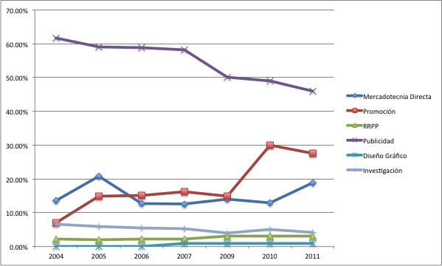
Gráfico comparativo

Slide 4
Considérese que…
La inversión en el primer año reportado,2004, fue de poco más de 47 mil millones de pesos, alcanzando más de 75 mil millones en 2006, en crecimiento constante para casi alcanzar los 140 mil millones en el presente año…
Las inversiones en Punto de Venta, Diseño Gráfico e Internet, son evaluadas de manera inconsistente entre un año y otro: Diseño Gráfico comienza a considerarse apenas en 2007, Punto de Venta a veces es integrado a Promociones, e Internet se integra a Publicidad, Promociones…

Slide 5
Nótese que…
En 2004, la Publicidad abarca más del 60% de la inversión anual, con alrededor del 70% de esa inversión enfocada a espacios en televisión. En específico, el interés radica en espacios en televisión abierta, con una participación del 50 al 70% en todos los casos.
No obstante, de todos los ámbitos de comunicación mercadotécnica, la Publicidad Masiva es el único que ha tenido un descenso constante desde 2004, abarcando alrededor del 45% de la inversión en el año corriente.

Slide 6
3. Compárese con el crecimiento de las otras comunicaciones, en específico la Mercadotecnia Directa y la Promoción: ambas, comunicaciones BTL. La inversión en RRPP e Investigación de Mercados se ha mantenido estable.
4. Dentro de la misma Publicidad, el rubro de internet se considera con menos de 1% en 2004, alcanzando el 8% en el último año, a la vez que la publicidad en medios impresos y radio se ha mantenido estable.
5. Consideremos en internet a las redes sociales como una forma de comunicación BTL.

Slide 7
6. El último estudio marca que la tendencia de la publicidad en TV abierta, medios impresos y radio es a la baja, con un crecimiento de internet, TV de paga, y el surgimiento de internet móvil.
7. Si a esto se suma el crecimiento de Promociones y MKT Directo (y de los métodos vía internet en cada una de ellas), puede concluirse que la tendencia en comunicación, aunque aún fuertemente masiva, apunta a la especialización: públicos y nichos específicos.
8. El surgimiento de internet móvil en el estudio, y la importancia de redes sociales y TV de paga, resulta importante porque implica que el usuario selecciona los canales de información que utiliza, los contenidos que consume, y en el caso de redes sociales, también produce comunicación que es útil a las organizaciones.

